Slide 1

Жить здорово!

Slide 2


Токсикомания
Наркомания
Курение
Алкоголизм

Slide 3
Токсикомания
с латыни так и переводится как «мания к яду» (токсин - значит яд).
Вызывает такие болезни как:
поражение печени и почек;
пневмония;
удушье, асфиксию;
поражение головного мозга и т.д.
Еще одна опасность – замерзание горла или
«аэрозольный ожог»,
потенциально смертельный для человека.

Slide 4
Наркомания
Зависимость человека от различных запрещенных веществ,
приносящих вред его здоровью.
Употребление наркотиков предполагает административную ответственность:
штраф или административный арест до 1,5 суток.
Страшные спутники наркомании – ВИЧ-инфекция и гепатит,
заразится которыми можно при первой инъекции наркотиком.
Попасть в зависимость от наркотиков можно с первого раза употребления.
Бывших наркоманов НЕ БЫВАЕТ.
Становясь наркоманом человек, можно сказать, хоронит себя заживо.
Никакой счастливой и интересной жизни у наркомана никогда не будет!

Slide 5
Алкоголизм
Тяжелое прогрессирующее заболевание, при котором человек
становится психологически и физически зависим от алкоголя.
При систематическом злоупотреблении алкоголем происходит токсическое
поражение всех органов и систем организма человека, а также провалы в памяти,
изменение внешности.
Страдающий алкоголизмом человек со временем полностью теряет человеческий
облик. Это происходит из-за алкогольной деградации, которая начинается
с первых стадий зависимости и с каждым этапом заболевания усугубляется все больше.
Чувство контроля ситуации всегда обманчиво! Не надейтесь, что вы сможете
вовремя остановится!
Ваше вовремя может оказаться уже слишком поздно!

Slide 6
Табакокурение
Вид химической зависимости, связанной с вдыханием табачного дыма.
В состав сигарет входит никотин – психоактивное вещество, вызывающее привыкание.
Табакокурение оказывает негативное влияние на все системы и функции организма.
происходят значительные изменения внутренних органов.
Табакокурение опасно в любых формах и является одной из основных причин
преждевременной смертности в мире.
Провоцирует развитие таких болезней как:
рак легких и другие виды онкологий;
язва и рак желудка;
рак губы, языка, горла, гортани, пищевода.
Также курение вызывает преждевременное старение кожи на 10-20 лет.

Slide 7
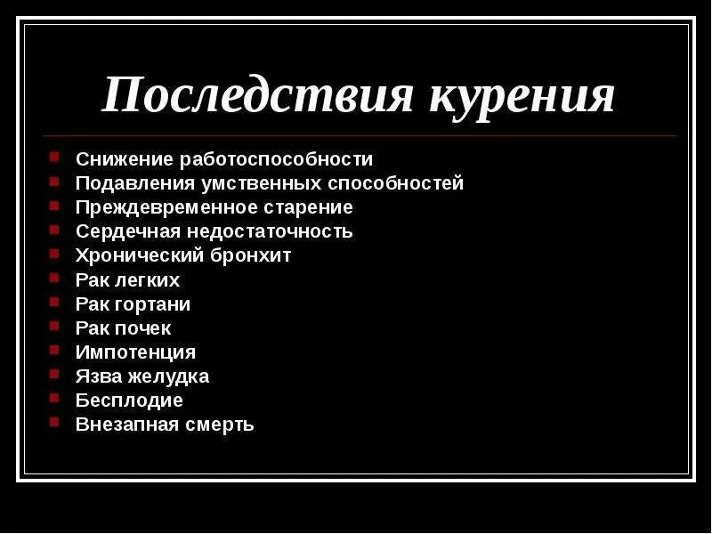

Slide 8
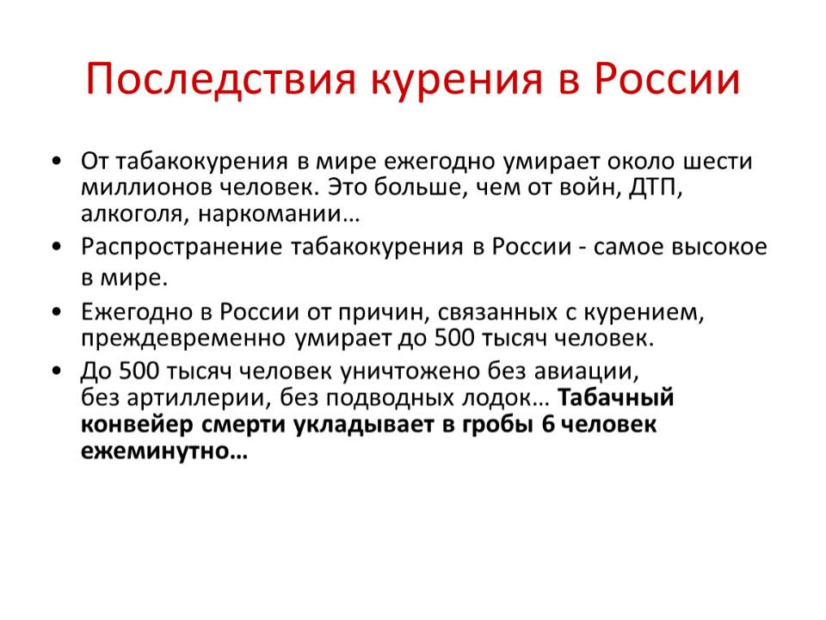

Slide 9
Живите здорово
и будьте
ЗДОРОВЫ!

